Slide 1
Geografia storica dell’odierno Friuli Venezia Giulia 641LM
M-GGR/01 GEOGRAFIA
LE65 - STUDI STORICI. DALL'ANTICO AL CONTEMPORANEO
A.A. 2022-2023
SERGIO ZILLI

Slide 2
Presentazione n. 10
Dal regno alla repubblica (passando per altre gestioni)

Slide 3
Dopo l’inizio della guerra

Slide 4
1943-1945

Slide 5
Camera Circoscrizione Udine-Belluno 1946
partito | voti | % | Italia %
Dc | 263371 | 47,7 | 35,2
Partito socialista di unità proletaria | 171111 | 30,9 | 20,7
Pci | 69117 | 12,5 | 18,9
Partito d’Azione | 16292 | 2,9 | 1,4
Fronte dell’uomo qualunque | 14926 | 2,6 | 5,3
Unione democratica nazionale | 10152 | 1,8 | 6,8
pri | 7089 | 1,2 | 4,7
totale | 552058
Eletti: 7 dc 4 Psiup 2 Pci

Slide 6
1946, elezioni per la Costituente. Comuni nei quali le singole liste sono maggioritarie e superano o sfiorano la metà dei voti. (46% vs 44%)

Slide 7
Confine 1947, 10 febbraio

Slide 8
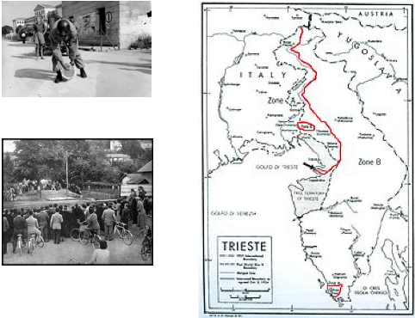

Slide 9
